Slide 1
原子力災害医療派遣チームの活動
原子力災害医療 専門研修
派遣チーム-2
国立研究開発法人量子科学技術研究開発機構
Ver.202309
Notes:
時間；30分
内容
原子力災害医療協力機関の支援活動
原子力防災体制における救護所活動
救護所活動の流れ
レイアウト、動線１
レイアウト、動線２
役割分担
救護所活動に必要な防護装備
救護所活動での資機材
受付・トリアージ・スクリーニング
被災地住民行動記録票（例）
身体汚染
甲状腺簡易検査の方法
行動調査
行動調査・問診の内容
住民対応 外部被ばく線量推定
移動型WBC車両の紹介
多数傷病者発生時の救護所活動

Slide 2
原子力災害医療協力機関の支援活動
指定避難所等に設置した救護所においては、必要に応じて避難してきた周辺住民等に対する救護や避難等の指示を受けた住民で避難退域時検査を受けていない住民に対する検査及び簡易除染等を行うとともに、被災状況の確認を行う。また、 必要に応じて安定ヨウ素剤を配布し、予防服用させる。
原子力災害医療協力機関の支援活動（下記のうち一つ以上を実施）
  被ばく傷病者等の初期診療及び救急診療
  被災者の放射性物質による汚染の測定
  原子力災害医療派遣チームを保有し、派遣
  救護所に医療従事者を派遣
  国からの指示に基づき、避難住民等に対し、防護措置を実施すべき基準以下であるか否かを確認する検査（避難退域時検査）を実施できる放射性物質の検査チームの派遣
  立地道府県等が行う安定ヨウ素剤配布の支援
  その他、原子力災害発生時に必要な支援
Notes:
原子力災害医療協力機関は、原子力災害時に立地道府県等や原子力災害拠点病院が行う原子力災害対策に協力できる機関であり、次の支援活動のうち一つ以上を行います。
被ばく傷病者等の初期診療及び救急診療
被災者の放射性物質による汚染の測定
原子力災害医療派遣チームを保有し、派遣
救護所に医療従事者を派遣
国からの指示に基づき、避難住民等に対し、防護措置を実施すべき基準以下であるか否かを確認する検査（避難退域時検査）を実施できる放射性物質の検査チームの派遣
立地道府県等が行う安定ヨウ素剤配布の支援
その他、原子力災害発生時に必要な支援
この中で、原子力災害時などの緊急時に設置させる救護所で行う支援活動としては、２および4〜6があります。また、その他の支援としては、救護所・避難所等での行動調査の聴取や避難者等の心理的不安の解消、事故に関する正確な情報の伝達などがあります。
ここでは、救護所・避難所等で実施する医療に関連した支援活動を解説します。

Slide 3
原子力防災体制における救護所活動
対象；主に施設周辺の住民
活動① 健康状態の把握(感染症対策を含む)、救護、健康相談
活動② 汚染状況の把握、必要に応じた除染
活動③ 避難状況の確認；住民の行動軌跡の聴取
活動④ 安定ヨウ素剤の服用の支援
Notes:
地方公共団体は関係機関の協力を得て、必要に応じて救護を行う場所等を指定し、周辺住民等を対象とした簡易な測定等によるスクリーニングを行うとともに、以下の情報の収集等を行います。
(i)避難した周辺住民等に対し放射線被ばくによる健康影響について説明を行うとともに、住民からの健康相談への対応を行います。なお、新型コロナウイルス感染症のような感染症流行下では、発熱や咳嗽、呼吸苦、その他症状を有していないかを確認し、感染が疑われる場合は、保健所や医療機関等と連携し、他の者との距離の確保や導線の分離、医療機関への搬送などの感染拡大防止の対策を講じる。
(ii)体表面の汚染レベルや甲状腺等の体内の汚染レベルを測定し、避難所等に到達するまでの汚染状況を把握します。汚染の程度に応じて、ふき取り等の簡易な除染等の処置や医療機関への搬送の決定を行います。
(iii)避難した周辺住民等の登録とスクリーニングレベルを超える周辺住民等の把握を行います。
(iv) 安定ヨウ素剤の服用指示がある場合は、安定ヨウ素剤の服用の支援を行います。これは、安定ヨウ素剤の服用に関連した問診を行い、安定ヨウ素剤服用ができない被災者、慎重投与となる被災者を把握します。

Slide 4
救護所活動の流れ
登録
避難退域時検査で汚染なし
トリアージ
要処置
応急処置
要搬送
医療機関搬送
搬送不要
処置不要
スクリーニング
汚染有
除染
汚染無
汚染無
再検査
汚染残存
医療機関搬送
行動調査
問診
高線量被ばく有
医療機関搬送
高線量被ばく無
説明
安定ヨウ素剤服用の支援
避難所
Notes:
救護所の基本的な流れは、周辺住民の登録、移動中に怪我や具合の悪くなった人に応急処置を行うため、および感染症流行下では感染が疑われる者への感染拡大防止対策を実施するためのトリアージ、汚染の有無を測定するスクリーニングより除染が必要とされた人への除染及び再測定、外部被ばく線量を推定するための行動調査・問診、最後に救護所で行われたスクリーニングの結果等の説明となります。
特に傷口が汚染している場合や除染しきれなかった場合、また、大量の被ばくの可能性がある場合は、被ばく傷病者等の初期診療及び救急診療を実施するとして登録されている原子力災害医療協力機関あるいは原子力災害拠点病院等の医療機関へ搬送します。また、大量の被ばくの可能性がある場合には、原子力災害拠点病院に搬送します。
避難退域時検査で、除染の必要が無かった場合は、スクリーニングを実施せず、行動調査に移る場合もあります。
状況に応じて、安定ヨウ素剤の服用の支援も行います。

Slide 5
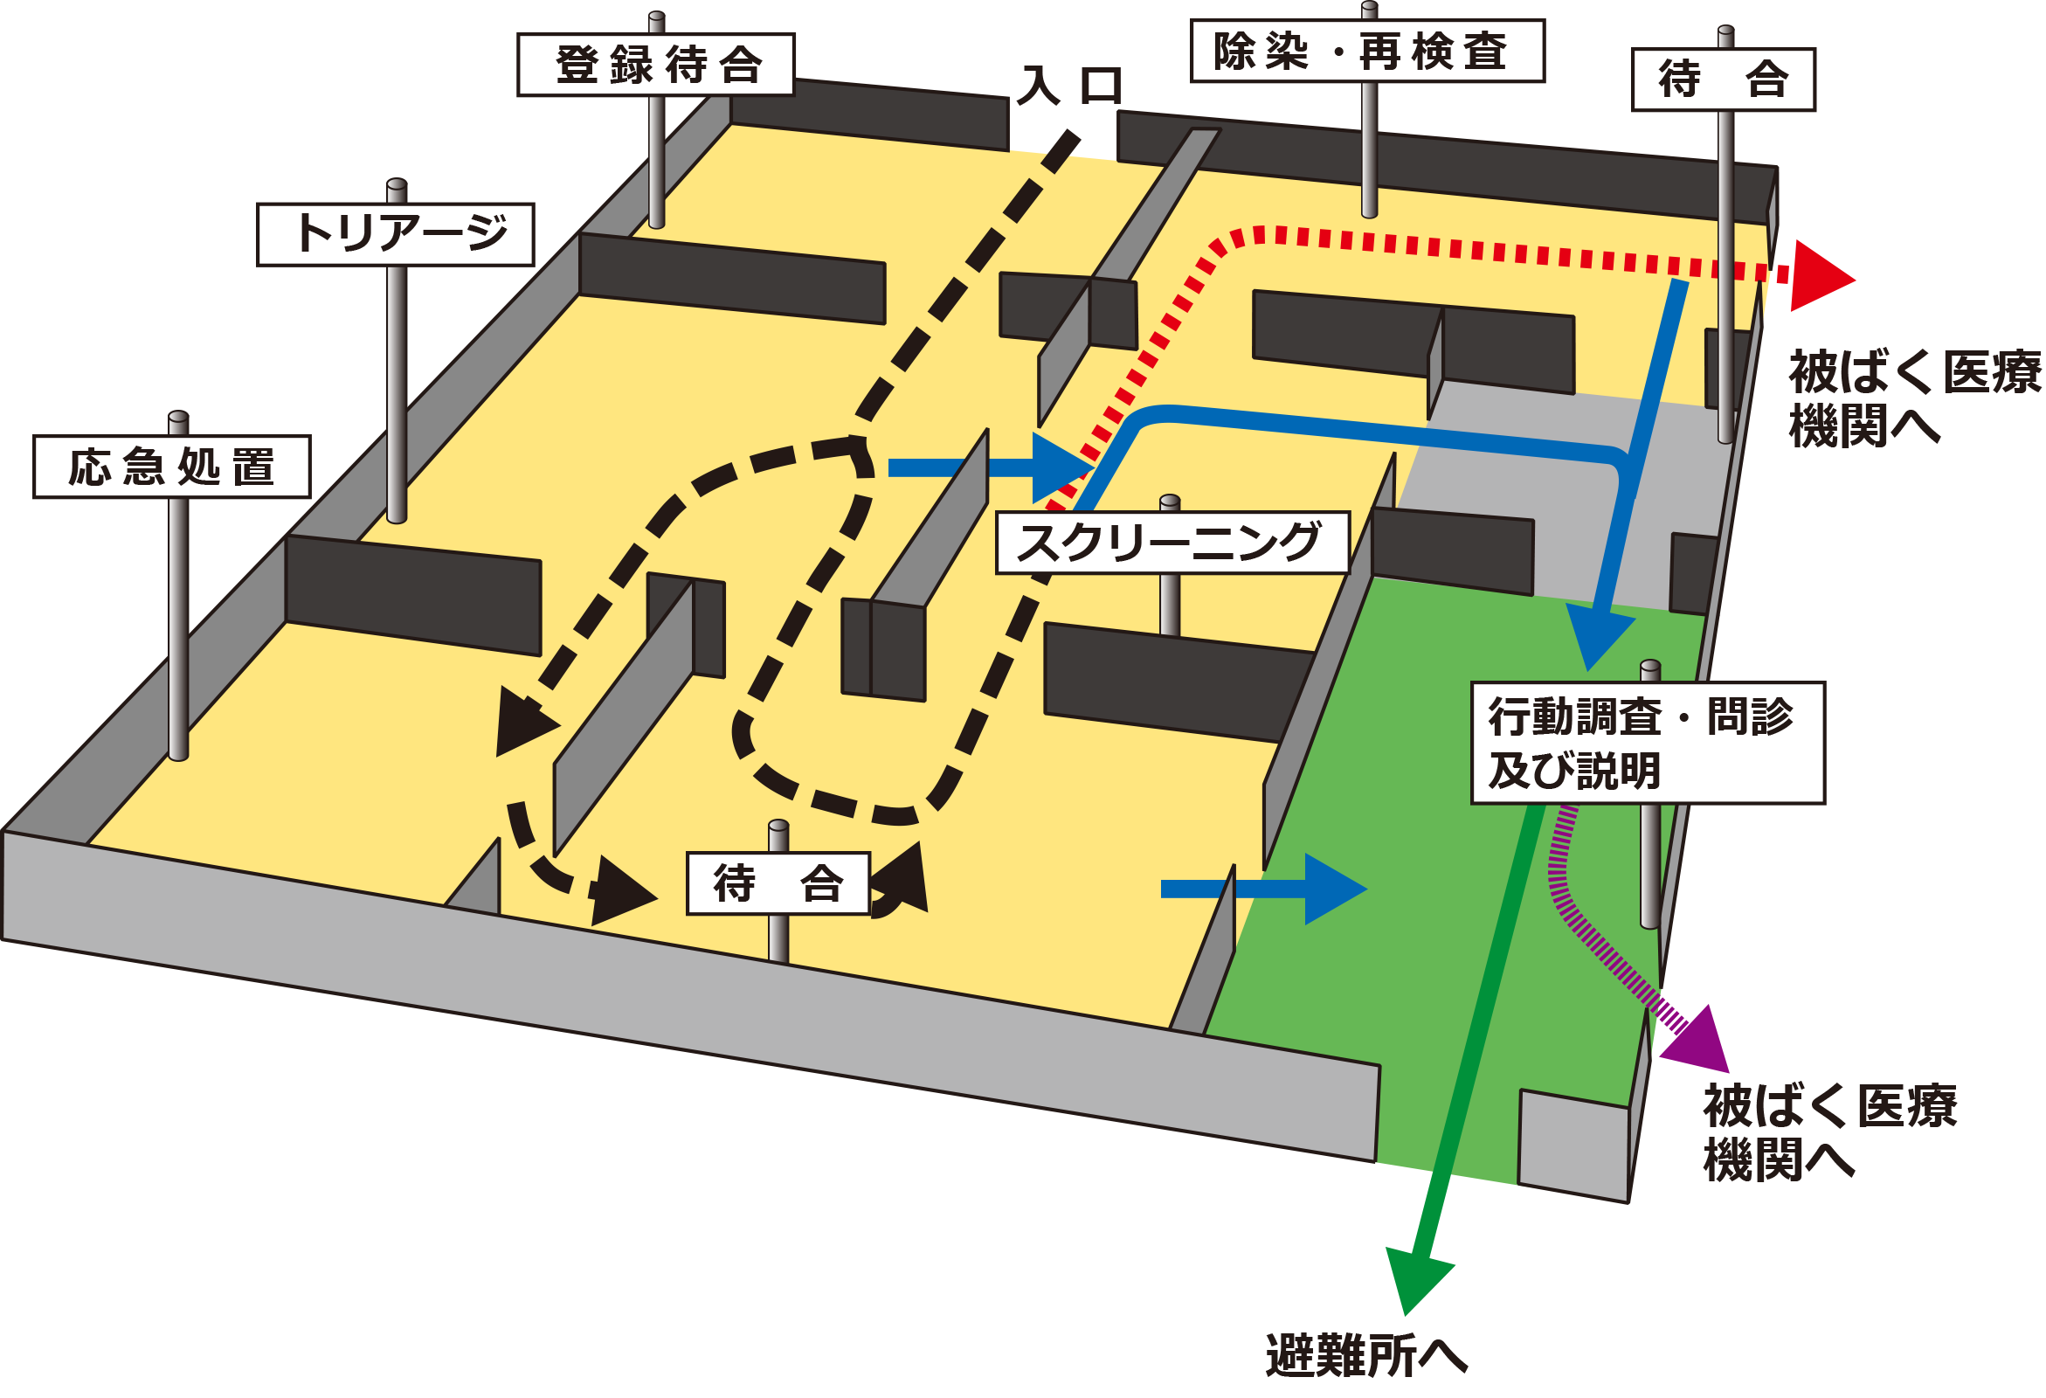
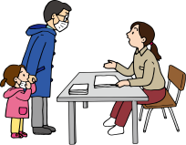

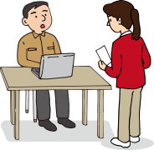
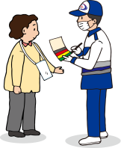
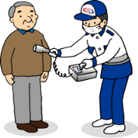
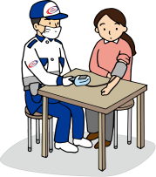
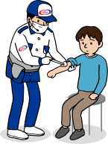


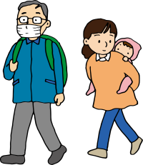
レイアウト、動線１
一般医療機関へ
Notes:
被災者が集まる避難所にスクリーニング等を行うための救護所を開設します。
救護所には、受付、待機場所、スクリーニング、除染、行動調査、説明、応急処置等のエリアを設けます。次に汚染した人の通路と汚染していない人の通路を区別します。汚染が拡大しないように検査の流れは一方通行にします。
待機場所は汚染エリアと非汚染エリアの中間にあり、緩衝地帯としての役割も果たします。検査の流れを円滑に行うために各エリアの標識を表示したり、被災者を誘導する要員を配置することも重要です。汚染した人の通路は、ポリエチレンシート等で覆います。また、傷病者の応急処置のための場所を確保します。

Slide 6
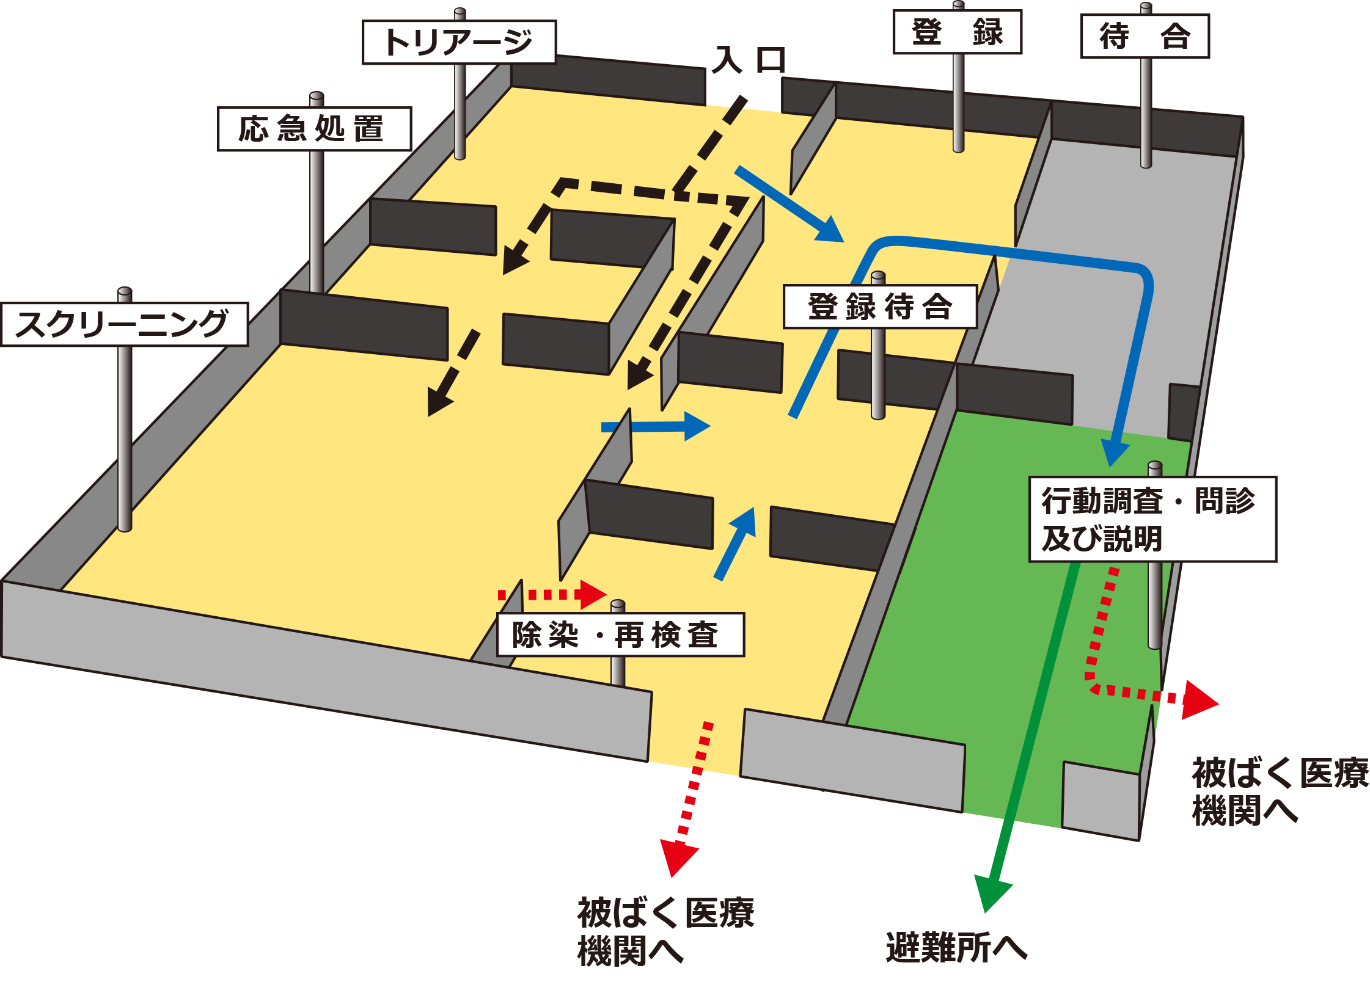




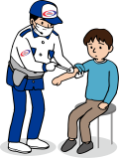
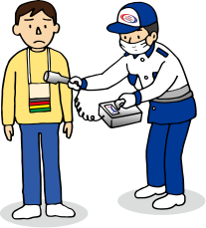
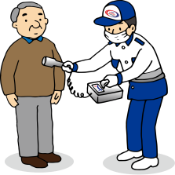
レイアウト、動線２
一般医療機関へ
Notes:
スクリーニングを優先して実施する場合のレイアウトの例です。
汚染のある避難者と汚染のない避難者の動線が極力重ならないように工夫してレイアウトします。また、除染で使用したウェットティッシュやタオルなどは、ビニール袋などに入れて汚染拡大しないようにして、部屋の隅の方に保管します。

Slide 7
役割分担
チーム | 役割
設置運営チーム | 救護所の開設と運営、被災者の受付及び登録、トリアージ、誘導、情報収集、連絡
スクリーニングチーム | 放射性物質による汚染検査、開口部の汚染検査による内部被ばくのおそれのある被災者のふるい分け
除染チーム | 除染、脱衣後の再検査、甲状腺計測、鼻腔スワブ検査実施、汚染衣服の保管
調査・説明 チーム | 行動調査、説明、被ばく医療機関への搬送の判断、健康相談
医療チーム | 医療処置の必要な被災者の応急処置、安定ヨウ素剤配布
Notes:
救護所の活動を円滑かつ効率的に実施するために、以下のチームを設けることが考えられます。
①設置運営チーム
救護所の開設と運営、被災者の受付及び登録、トリアージ、誘導、情報収集、連絡
②スクリーニングチーム
放射性物質による汚染検査、開口部の汚染検査による内部被ばくのおそれのある被災者のふるい分け
③除染チーム
除染、脱衣後の再検査、甲状腺計測、鼻腔スワブ検査実施、汚染衣服の保管
④調査・説明チーム
行動調査、説明、被ばく医療機関への搬送の判断、健康相談
⑤医療チーム
医療処置の必要な被災者の応急処置、安定ヨウ素剤配布

Slide 8
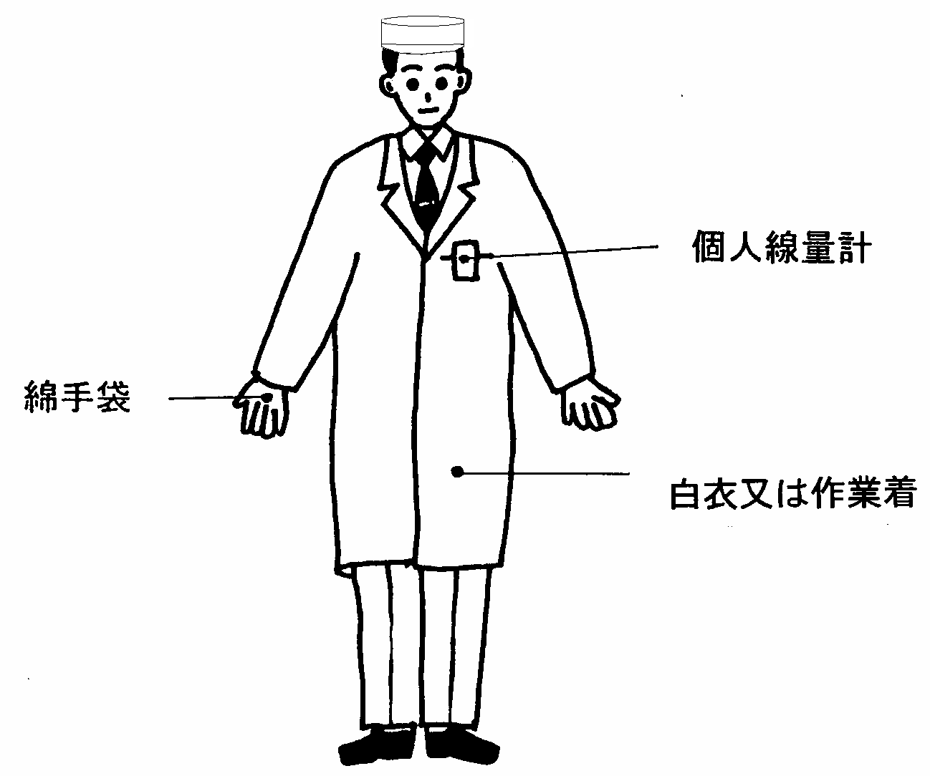
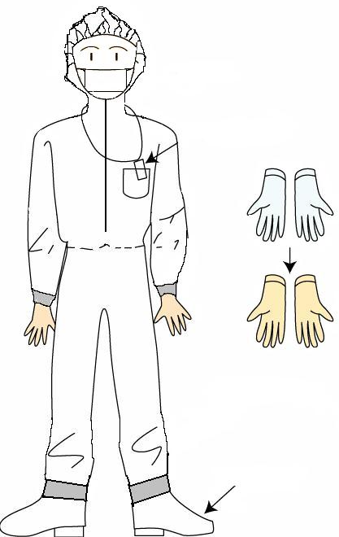
救護所活動に必要な防護装備
帽子
マスク
マスク
タイベック®スーツ
個人線量計
個人線量計
綿手袋
綿手袋
テープで
目ばりする
ゴム手袋
白衣又は作業着
長靴
靴カバー
スクリーニング要員の服装例
除染要員の服装例
Notes:
スクリーニング要員の服装例
身体表面汚染検査は、スクリーニングチームが行い、検査員、記録者からなります。要員はマスク、帽子、綿手袋、白衣や作業着を着用し、個人線量計等を所定の位置に装着します。検査員は検査を受ける人には触れないようにし、またサーベイメータが汚染しないように注意します。
除染要員の服装例
除染チームは、住民の誘導、汚染検査、除染介助、記録などを行います。チーム要員は汚染防護服（例えば、タイベック®スーツ）、キャップ、マスク、綿手袋、ゴム手袋、長靴（もしくは靴にシューズカバーをかける）を着用します。また、要員は個人線量計を男性は胸部、女性は腹部に着装します。
被災者が自分で除染をしている間は、指導を行い、汚染拡大防止に心がけます。また、随時サーベイメータでチーム要員自身の衣服等の汚染を検査し、ゴム手袋が汚染した場合は交換します。
新型コロナウイルス感染症などの感染症流行下では、飛沫感染の予防策としてフェイスシールドやフェイスガードなどを使用することも考慮します。

Slide 9
救護所活動での資機材
品目 | 用途
机、椅子など | 救護所のレイアウトに必要な機材
筆記具 | 受付、問診等記録
記録用紙 | 受付、行動記録票、汚染検査記録票、など
放射線測定器 | 空間線量計（活動場所の安全確保）、表面汚染計
防護装備 | 白衣、帽子、マスク、綿手袋、靴カバー タイベックスーツ、マスク、ゴーグル、ゴム手袋、靴カバー
除染用資機材 | ガーゼ、洗浄用ボトル、ビニール袋など簡易除染のための資機材
養生用資機材 | ビニールシート、ろ紙シート、養生用テープなど汚染検査場所、除染場所の汚染拡大防止対策
医療資機材 | 応急処置に必要な医療機材、手指衛生用の消毒薬、マスク
通信機器 | 対策本部や医療機関、消防機関等への連絡
Notes:
救護所活動に必要な資機材を示しています。救護所での活動内容によって適宜必要な資機材を準備します。
感染症流行下では、感染拡大防止・感染予防対策として、医療資機材の他に、避難者が使用するための、手指衛生のための消毒薬（消毒用エタノールなど）や飛沫拡散防止のためのマスクを準備します。また、これらの衛生材料は、新型コロナウイルス感染症以外でもインフルエンザや食中毒の流行下においても積極的に活用することが望まれます。

Slide 10
受付・トリアージ・スクリーニング
受付；被災者本人が氏名、住所等を被災者登録票に記載
トリアージ；傷病等がないか確認
  創傷等あれば、創傷部位の汚染検査と創傷の処置
  救護所での応急処置では不十分であれば、医療機関へ搬送
避難退域時検査後に救護所に来ている場合は、スクリーニングは不要
避難退域時検査を未実施の場合は、スクリーニングを実施
  汚染があれば除染
  除染の基準はOIL4のレベルに準拠
Notes:
救護所に避難してきた被災者は、まず受付で登録を行います。その際、傷病者の登録を優先的に行いますが、受付などで住民が戸惑ったりしないように誘導する担当者を置くことも必要です。登録手続きは、被災者登録票等を用いて行います。また行動調査票等や汚染検査記録票等も渡しますが、これらの登録票は被災者１人につき１組の登録票を渡します。
記入の際には助言や指導が必要であり、そのための人員の配置が必要です。この登録は、後の追跡調査などの大切な資料になります。受付では被災者本人に氏名、住所などの簡単な記入のみを行わせ、ここでも被災者を受付前で長時間待たせることのないようにします。
なお、被災者登録票や汚染検査記録票は、項目の重複を避けるなど平常時にその様式等について検討しておくことが重要です。
被災者登録は上記のように行っていきますが、救護所には数十から数百人といった多数の被災者が避難することになります。その中には避難中にけがをしたり、具合が悪くなったりする人たちがいるかもしれません。このような場合は早期に医療処置を必要とし、外傷があれば創傷汚染の有無を速やかに評価します。また、汚染検査や行動調査などを行う際に介助が必要な被災者もいるかもしれません。受付の段階で多数の被災者の中から処置を優先する必要のある傷病者を的確に選別する（トリアージ）ことが必要です。トリアージにより医療処置が必要となれば応急処置のエリアへ誘導します。創傷があっても全身状態に問題がなければ速やかに汚染検査エリアへ誘導し、創傷汚染の有無を含め、汚染検査を優先して行います。介助が必要な被災者には誘導要員などが付き添い検査を行っていきます。創傷部に汚染があれば、速やかに医療機関へ移送します。
なお、新型コロナウイルス感染症などの感染症流行下では、発熱や咳嗽、呼吸苦などの症状を発症していないかなども確認し、感染が疑われる場合は、他の避難者とは距離（最低１m以上）をとり、マスクを着用させ、可能であれば、医療機関へ搬送します。
登録を完了した被災者は、市町村係員の指示に従い、スクリーニングチームにより、身体汚染の有無についてのふるい分け（スクリーニング）の検査を受けます。被災者登録票等や汚染検査記録票等は、汚染検査や処置が終了するまで被災者本人に持たせます。

Slide 11
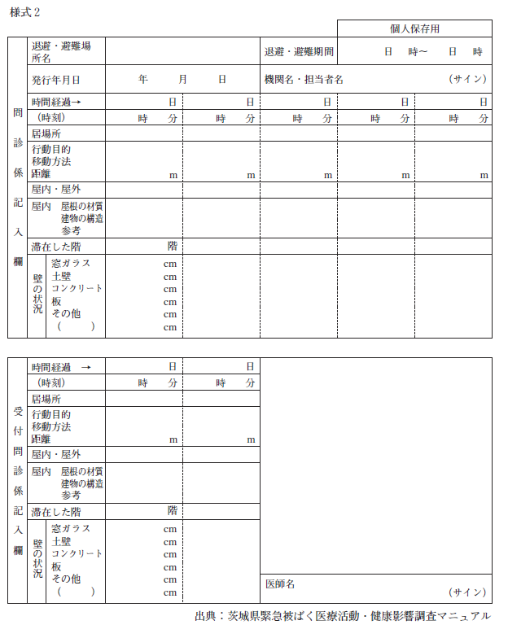
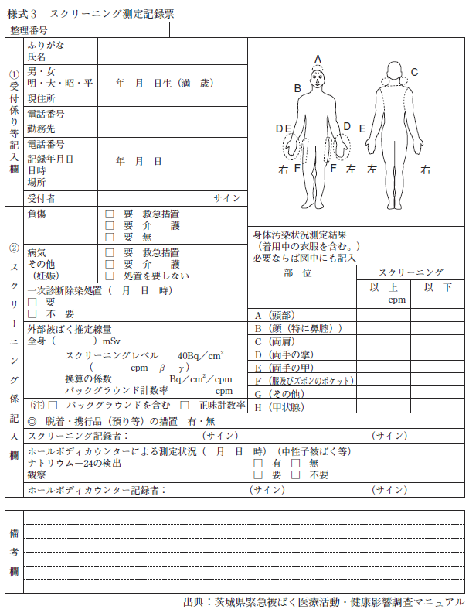
被災地住民行動記録票(例)
Notes:
被災地住民行動記録票の例です。

Slide 12
身体除染
身体除染の原則
除染は、本人による脱衣が基本
除染の留意事項
①できるだけ早く除去
②汚染の拡大防止
③内部被ばくの防止
④創傷汚染者は傷の手当て後、原子力災害医療協力機関等の医療機関へ
Notes:
除染は汚染検査後、出来るだけ早期に行うことが重要です。時間が経過すると放射性物質が落ちにくく、体内に入ってしまうこともあります。まず、創傷部があれば、そこに汚染があるか否かを判断し、創傷部に汚染がある被災者は最優先で除染が必要です。そのため、創傷汚染のある被災者は創傷の応急処置を行い、汚染拡大防止のため汚染部位を被覆し、速やかに原子力災害医療協力機関等の医療機関へ搬送します。

Slide 13
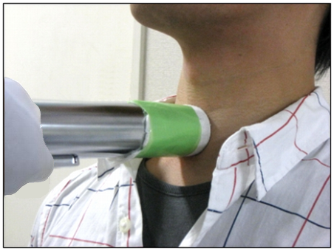
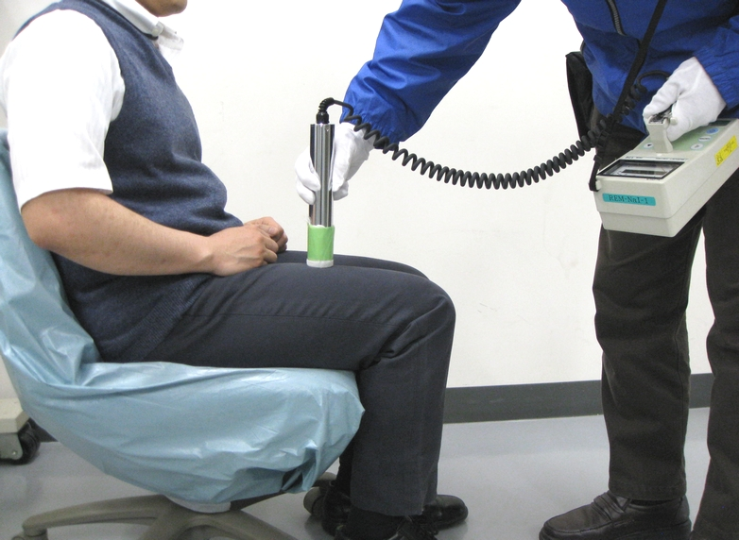
甲状腺簡易検査の方法
体表面汚染が無いことを確認した後，被検者の咽頭下部（写真）にプローブを密着させた状態で保持し，時定数10秒で指示値が安定したときの数値【測定値（A）】を読み取る。
（補足説明）
プローブの先端はガーゼ等を被せて，汚染を確認した場合には速やかに外せるようにしておく。
可能であれば，プローブを頸部に密着させる前に被検者の頸部前面をウエットティッシュ等で軽く拭う。
一度リセットをした場合，指示値が安定するのは30秒後以降（時定数10秒の場合）
着衣の汚染が無いことを確認した後，大腿部中央付近にプローブを密着させた状態で保持し，時定数10秒で指示値が安定したときの数値【測定値（B）】を読み取る。
正味値＝測定値（A）-測定値（B）
スクリーニングレベルと比較
※測定室内の空間線量率も定期的に測定する。
Notes:
放射性ヨウ素が放出された場合やスクリーニングで開口部周囲に汚染が認められた場合など放射性ヨウ素の吸入が疑われる場合は、頸部を除染した後、甲状腺の線量をγ線量率測定用のNaI（Tℓ）シンチレーション式サーベイメータ（例えば、TCS-161、171等）を用い、頸部に密着して測定します。甲状腺の位置と形状を示します。
甲状腺の被ばく線量が100mSvの場合、放射性ヨウ素131を3,000Bq程度摂取していると推定します。実際にはサーベイメータの指示値(μSv/h)から放射性ヨウ素131の甲状腺沈着量(Bq)を求めるためにあらかじめ換算係数を求めておく必要があります。この量を超えると被ばく医療機関で検査する必要があります。

Slide 14
行動調査
行動調査の目的
外部被ばく線量の推定
行動調査の内容
被災者の健康状態の確認
被災者が救護所に来るまでの行動の調査
聞き取り者
保健師、看護師等医療関係者
服装
白衣、手袋（使い捨て）、個人線量計
Notes:
行動調査は、被災者の健康状態を確認し、また外部被ばく線量を推定し、残存汚染の程度を考え合わせて被災者を被ばく医療機関へ送るかどうか判断することを目的として行います。身体汚染検査後スクリーニングレベル未満の場合、もしくは除染後の再検査後に行います。
外部被ばく線量は行動調査と環境モニタリング情報等により推定されます。この行動調査は、除染チームや医療チームの中で、保健師や看護師等の医療職に従事している者が行うことが望まれます。
被災者登録票や汚染検査記録票等を参照しつつ、下記の項目について聞き取り、行動調査票等に記入します。聞き取り者は、白衣を着て、白衣の胸ポケット（女性は腹部）に個人線量計等を装着して被災者と応対します。

Slide 15
行動調査・問診の内容
健康状態の確認
①急性放射線症の前駆症状はないか？
②健康上の問題はないか？
事故発生後から救護所に来るまでの行動調査
①どこにいたのか？
②何時間そこにいたのか？
③服装は？
④雨に濡れたか？
⑤飲食をしたか？
Notes:
現在の健康状態；急性放射線症の前駆症状などが現れていないか確認し、高線量被ばくの可能性をチェックします。また、その他に健康上の問題がないか確認します。
事故発生後から、救護所に来るまでに、以下のことを確認します。これらの情報から、外部被ばくの線量評価を行います。
どこにいたか（場所、屋外か屋内か、建物の種類はコンクリートか木造か）。
そこにどのくらいの時間いたか。
どのような服装でいたのか。
もし居場所が時間的に変わっていたら、それぞれについて①、②を確かめます。
天候によっては、 雨や水に濡れたか否か。
飲食をしたかどうか。授乳婦の場合授乳をしたか？回答によっては、以後の授乳を継続するか人工乳にしてもらうか指導をする必要があります。
さらに、安定ヨウ素剤の服用指示が出され、服用の必要がある場合は、安定ヨウ素剤の服用ができない被災者、服用に注意が必要な被災者を確認するための問診を実施します。

Slide 16
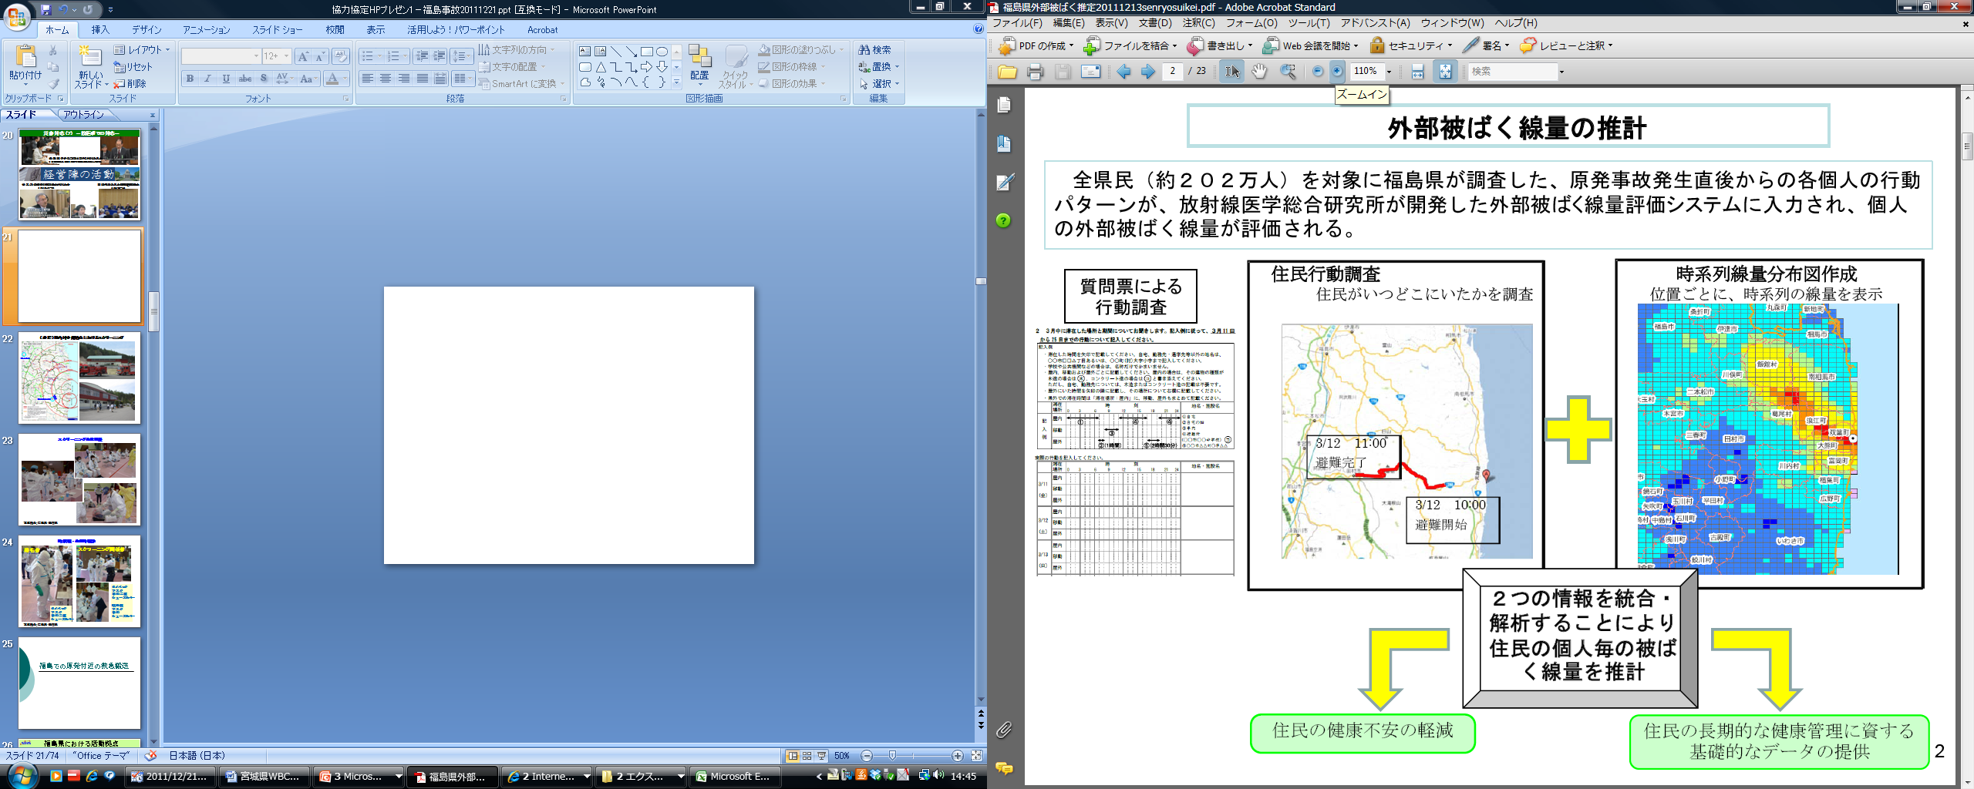
住民対応 外部被ばく線量推定
Notes:
東京電力福島第一原子力発電所では、福島県民を対象に原発事故発生直後からの各個人の行動パターンを調査した情報を時系列で作成された線量分布図の情報と統合して、各個人の被ばく線量を推計しました。
この外部被ばく線量の推定には、事故発生直後からの行動調査が不可欠です。そのため救護所では外部被ばく線量推計のための行動調査を実施します。

Slide 17
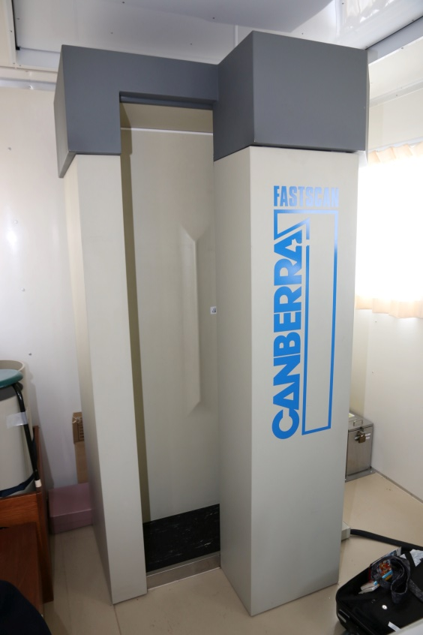
移動型ＷＢC車輌の紹介
いくつかの自治体では、救護所で内部被ばく検査を行うため、移動型WBC車輌を導入しています。
救護所での身体表面汚染検査によって顔面の汚染があったり、放射性プルームの吸入が疑われる場合は、このWBCによって内部被ばくの検査ができます。
内部被ばくがあれば、原子力災害拠点病院等へ搬送し、より精密な評価を行います。
Notes:
いくつかの自治体では、救護所で内部被ばく検査を行うため、移動型WBC車輌を導入しています。救護所での身体表面汚染検査で、顔面の汚染が検出されたり、放射性プルームの吸入が疑われる場合は、この移動型WBC車輌に搭載しているWBCで内部被ばくの検査ができます。
この移動型WBC車輌での検査は、簡易検査となるため、体内の放射性物質が検出された場合は、原子力災害拠点病院等へ搬送し、内部被ばくの精密な評価が必要となります。

Slide 18
多数傷病者発生時の救護所活動
登録
高線量被ばくの可能性があれば、前駆症状の確認も！
避難退域時検査で汚染なし
トリアージ
要処置
応急処置
要搬送
医療機関搬送
搬送不要
高線量被ばく、内部被ばく、外傷との複合障害など状態に応じて搬送先を選定
処置不要
スクリーニング
汚染有
除染
簡易的な検査
汚染無
医療機関搬送
汚染無
再検査
汚染残存
避難所へ
内部被ばくの可能性
医療機関搬送
行動調査
問診
高線量被ばく有
医療機関搬送
説明
高線量被ばく無
Notes:
多数の汚染した被災者が発生したり、多数の負傷者が発生した場合の救護所での活動の流れの一例を示します。状況によって変更が必要です。
トリアージでは、被災者の状態を確認することと同時に高線量被ばくの可能性がある場合は、前駆症状等の有無を確認します。
高線量被ばくや内部被ばく、外傷等の複合障害があれば、状態に応じて搬送先医療機関を選定します。汚染がある傷病者と汚染がない傷病者は別の医療機関に搬送できるように調整しておくことが望ましいです。
多人数のスクリーニングを実施する場合は、頭部、顔面、手指の汚染が付着しやすい部位の汚染検査のみを実施し、短時間で多人数のスクリーニングが可能な体制で実施します。頭部や顔面の汚染があり、鼻腔スワブ等の検査で、内部被ばくの可能性がある場合は、速やかに内部被ばくの精密な検査、処置ができる医療機関へ搬送します。
行動調査や問診は、避難所に移動後に実施することで、救護所に多人数が滞留することなく、対処できるようにします。

Slide 19
まとめ
救護所活動
  必要に応じて避難してきた周辺住民等に対する救護
  感染症流行下での感染拡大防止、感染予防
  避難退域時検査を受けていない住民に対する検査及び簡易除染
  被災状況の確認
  必要に応じて安定ヨウ素剤を配布、予防服用の支援
受付・登録
トリアージ；傷病者の把握
スクリーニング；汚染者の把握
簡易除染の実施
行動調査・問診；外部被ばく線量の推定
説明
甲状腺の簡易検査

